Slide 1

작성자 : 김 현 식
RNN, LSTM Application Model
Sentence Generation Project
http://github.com/Ian0720

Slide 2

INDEX
What kind of?
Project Architecture
Requirement
How to work
- RNN 기반 ‘RNNTextMaker.py’
- LSTM 기반 ‘TextMaker.py’

Slide 3

1. What kind of?
Project Name : ‘Author(작가) Bot = AuthoBot(오토봇)’
Purpose : ChatBot 구상 전, 기본 문장 생성에 있어
근본의 기능을 구현하기 위함
Target : 자연어 처리(NLP)
자연어 이해(NLU)
즉, 자연어 연구에 관심있는 모든 개발자

Slide 4

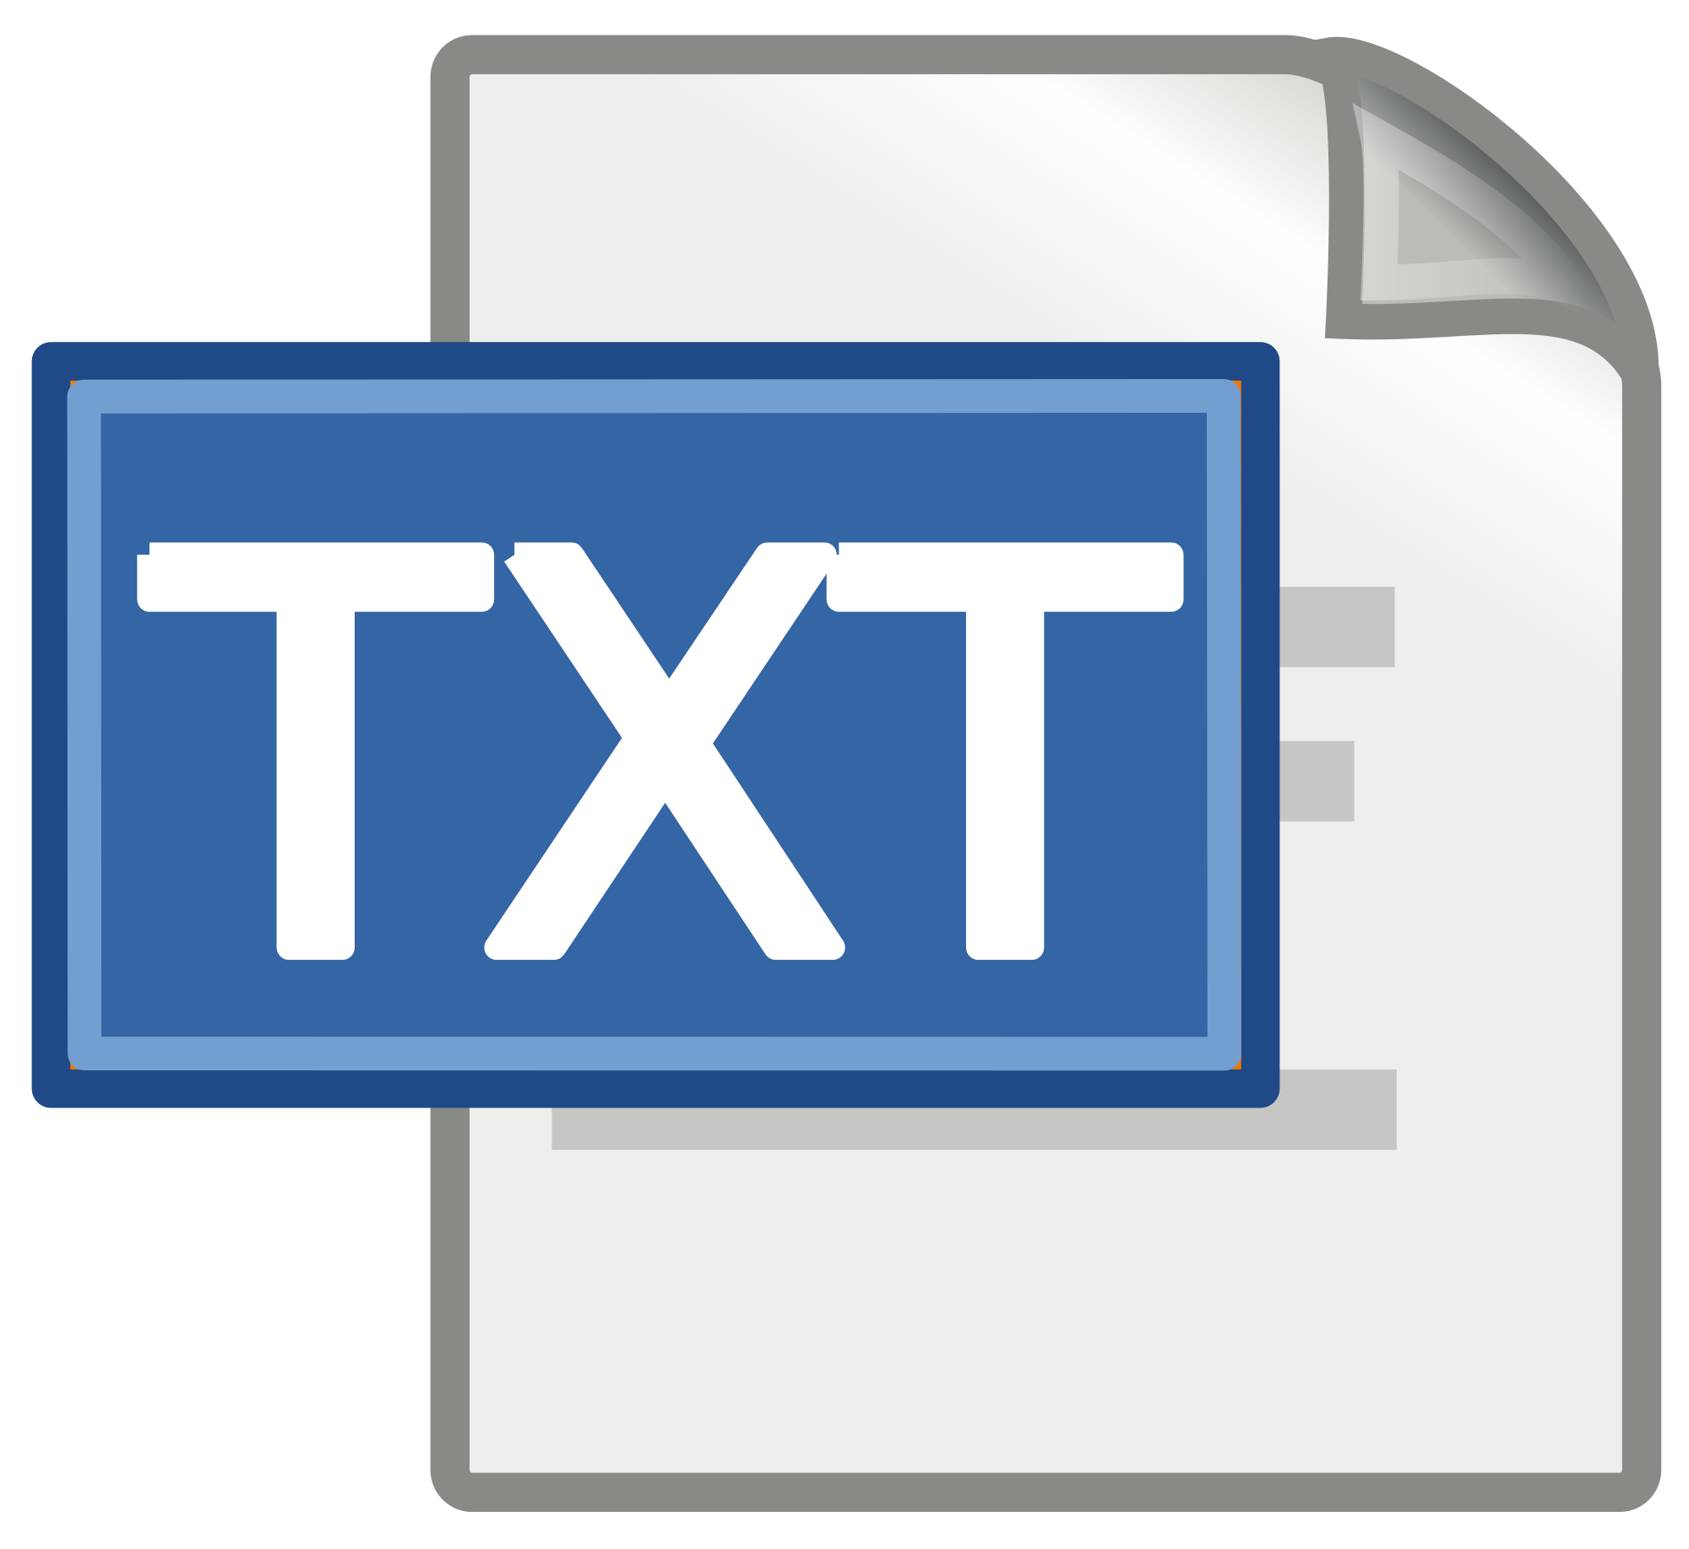
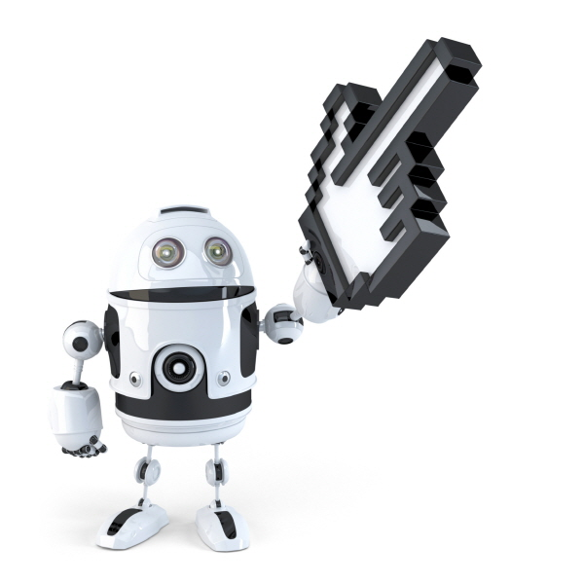
2. Project Architecture
concateText.py : 텍스트 병합 기능을 가진 코드
TextMaker.py : LSTM 기반, 문장 예측 및 생성
RNNTextMaker.py : RNN 기반, 문장 예측 및 생성
Txt File x 5pieces From : 국립국어원 / ‘토지’
concatenate_texts.txt : 2BE~, BEX~.txt 들을 병합한
텍스트파일(구동 필수는 아님)

Slide 5
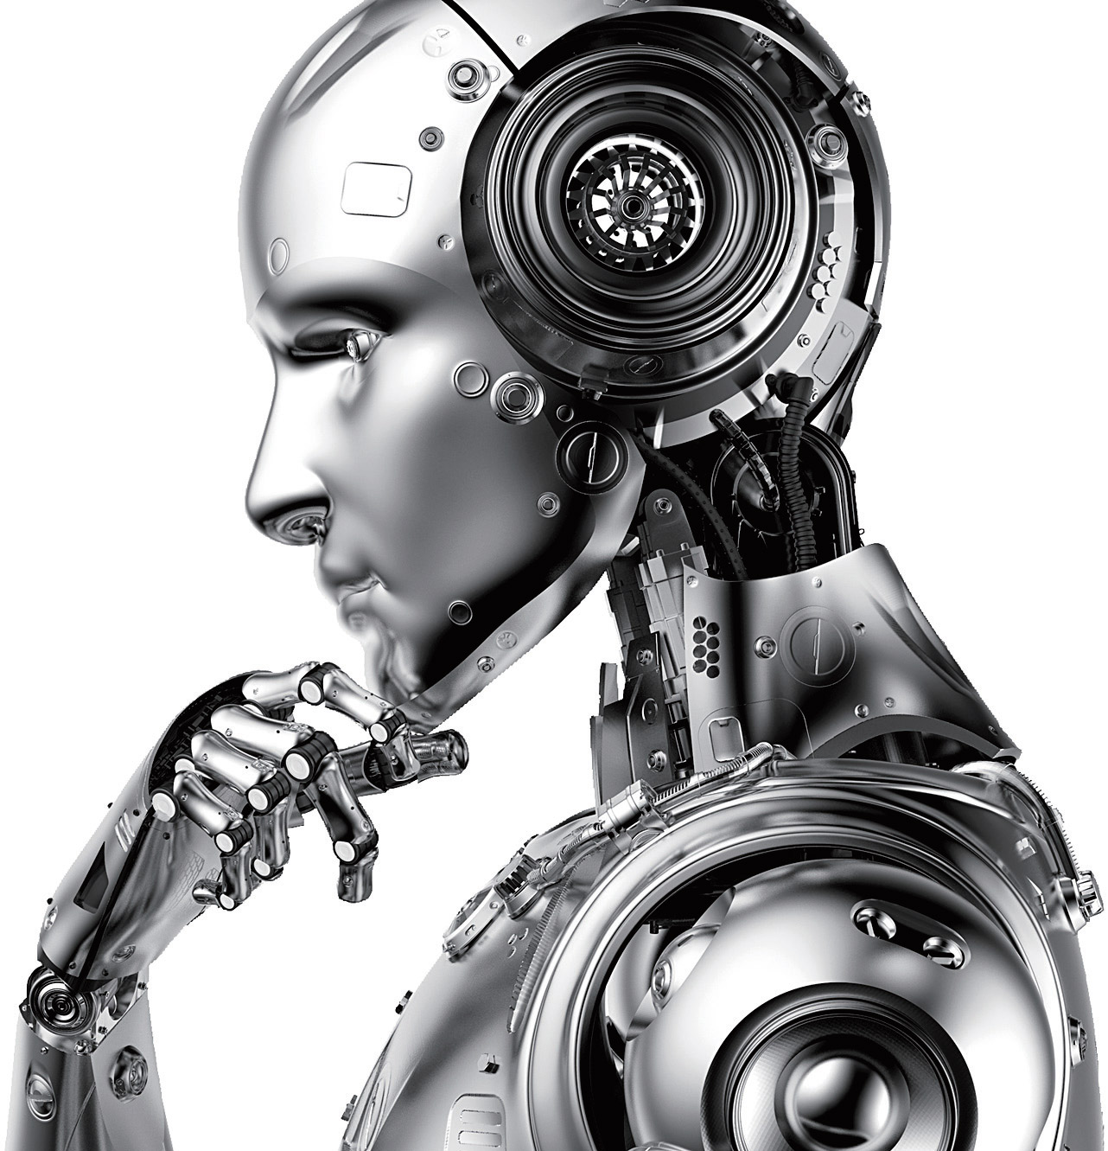
3. Requirement
Language : Python 3.7.9
Frameworks : Tensorflow 2.4.1
- Numpy
- Keras

Slide 6
4. How To Work
RNN 기반 ‘RNNTextMaker.py’
Tensorflow의 numpy를 사용
Url로부터 텍스트를 다운받도록 한 후, 파이썬 2와 호환되도록 Encode
단일 입력에 대해 원하는 문장의 최대 길이를 선정하고
훈련 샘플과 타깃을 만들어준다.
그 후로는, BATCH_SIZE와 BUFFER_SIZE를 설정한 뒤 RNN 유닛 개수를
설정(당시 코드 구현할때 1024로 설정하였음)
그 뒤에 모델을 생성해주는데, 이때부터 Keras를 사용하게 되면서
Sequential 및 Dense를 잡아주고 Return

Slide 7
4. How To Work
RNN 기반 ‘RNNTextMaker.py’
모델이 생성이 되었다면, 원하는대로 동작해주는지 확인할 필요가 있음
따라서, 이전에 먼저 출력의 형태를 확인하는 것부터 시행하여 순차적으로 진행
샘플링을 시도하고, 각 타임스텝에서 문자 인덱스에 대한 예측을 제공하기 시작
샘플링이 끝나면 훈련을 시작하게 되는데 이때 체크포인트를 지정하여
저장될 디렉토리를 선정해주어, 다음 시행시 곧바로 불러올 수 있도록
파일을 저장해주도록 했다.
그 뒤로는 본격적인 훈련의 실행파트로 들어서며, 마치는대로 결과값을 생성하여 프린트 하도록 설정하였음 (자세한 부분은 해당 파일에 내용을 전부 수록하였으니<매우 자세하게> 참고하시면 됩니다.)

Slide 8
4. How To Work
LSTM 기반 ‘TextMaker.py’
- Tensorflow의 Keras, 그리고 numpy와 codecs를 import
RNN기반의 TextMaker보다는 간단하게 구현하였다.
Encode는 ‘utf-16’으로, 주로 사용되는 기본 다국어 평면에 속하는 문자들은
그대로 16비트 값으로 Encode가 되고, 그 이상의 문자는 특별히 정해진 방식
으로 인해 32비트 값으로 Encode
HTML과 XHTML 형식의 텍스트 파일을 구문 분석하기 위해 사용하는 클래스
를 BeautifulSoup로 낙점하였다.

Slide 9
4. How To Work
LSTM 기반 ‘TextMaker.py’
모델은 Sequential로 설정하였고, RMSprop를 사용하여 과거의 모든 기울
기를 균일하게 더하지 않으며, 새로운 기울기의 정보만을 반영하도록 해서 학습
률이 크게 떨어져 0에 가까워 지는 것을 방지하였다.
자세한 부문은, 해당 소개 파일에 코드와 함께 주석처리하여 자세히 기술해놓았
으므로, 해당 코드를 작성한 이유에 대해서는 분명히 알 수 있다.
하지만, 매우 간단한 형태이므로 거진 기본중의 기본에 가까운 모델이기에 향후
본인을 포함한 누군가가 어떤 코드를 추가하여 기능을 높여나가는가에 따라 안
정성과 정확도는 명확히 달라질 것이다.

